Slide 1
الوحدة الأولى
تعلم الأساسيات

Slide 2
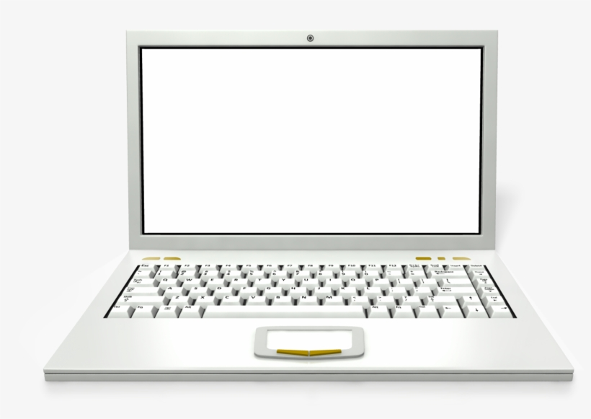
الدرس الثالث:
الملفات والمجلدات

Slide 3
لنطبق معًا
تدريب 1

Slide 4
العمل في الاختصارات
قد تحتاج في بعض الأحيان إلى فتح ملف بسرعة خلال عملك على حاسبك ولكنك قد تنسى موقع حفظ الملف.

Slide 5
ضع علامة √ أسفل الاختصارات من بين المجموعة التالية

Slide 6
√
√

Slide 7
√
√

Slide 8
لنطبق معًا
تدريب 2

Slide 9
إنشاء الاختصارات

Slide 10
افتح مجلد الصور.
كم عدد الصور التي يمكنك رؤيتها؟
قم بإنشاء اختصارين لصورتين.
قم بإنشاء اختصارين آخرين مباشرة على سطح المكتب.
احذف الاختصارات.
هل لا يزال بإمكانك العثور على الصور الأصلية؟
حاول معرفة أين يؤدي هذا الاختصار

Slide 11
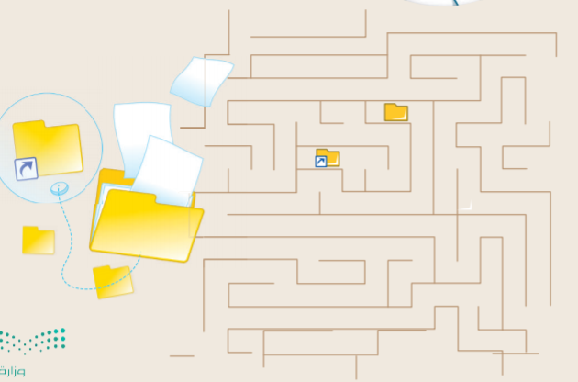

Slide 12
لنطبق معًا
تدريب 3

Slide 13
لعبة الاختصارات - التحضير
طلب منك معلمك حساب الوقت الذي نستغرقه للعثور على ملف وفتحه على حاسبك. قبل البدء بحساب الوقت، ستحتاج إلى إنشاء ملف في مكان محدد.

Slide 14
هيا نلعب لعبة

Slide 15
لتنفيذ ذلك قم بما يلي:
قم بإنشاء مجلد جديد باسم "الوقت" في مجلد المستندات.
افتح المجلد السابق وأنشئ داخله مجلدًا فرعيًا. قم بتسمية المجلد الجديد باسم "تسجيلات".
باستخدام مايكروسوفت وورد قم بكتابة ما يلي داخل مستند جديد فارغ:

Slide 16
لتنفيذ ذلك قم بما يلي:
الوقت الذي تحتاجه لفتح الملف باستخدام مستكشف الملفات.
وقت الذي تحتاجه لفتح الملف بالاستعانة بالاختصار الموجود في مجلد "الوقت"
الوقت الذي تحتاجه لفتح الملف بالاستعانة بالاختصار الموجود على سطح المكتب.

Slide 17
لتنفيذ ذلك قم بما يلي:
حفظ الملف باسم "التوقيت" في مجلد " تسجيلات" ثم أغلقه.
الآن قم بإنشاء اختصار لملف "التوقيت" في مجلد "تسجيلات" وانقله إلى مجلد "الوقت".
قم بإنشاء اختصار آخر لملف "التوقيت" على سطح المكتب.

Slide 18
لقد بدأ السباق

Slide 19
لعبة " الاختصارات" - البداية
لنتز من سيفتح الملف بشكل أسرع. تأكد من أنك قمت بإغلاق جميع نوافذ الويندوز وأنك موجود على سطح المكتب. سيقوم كل فريق الآن بفتح ملف "التوقيت" بثلاث طرق مختلفة.
سيقوم المعلم بحسب توقيتك. سيبدأ التوقيت كما يلي:

Slide 20
التوقيت الأول
من خلال استخدام مستكشف الملفات، ابحث عن الملف النصي" التوقيت" وافتحه. تذكر أن هذا الملف موجود في المجلد الفرعي "تسجيلات"

Slide 21
التوقيت الأول
اكتب الوقت الذي تحتاجه لفتح الملف باستخدام مستكشف الملفات (أسأل معلمك عن وقتك).
احفظ الملف وأغلقه.

Slide 22
التوقيت الثاني
ابدأ من سطح المكتب مرة أخرى.
ثم من خلال مستكشف الملفات ابحث عن اختصار الملف "التوقيت" وافتحه.

Slide 23
التوقيت الثاني
اكتب الوقت الذي تحتاجه لفتح الملف بالاستعانة بالاختصار الموجود في مجلد " الوقت".
احفظ الملف وأغلقه.

Slide 24
التوقيت الثالث
ابدأ من سطح المكتب مرة أخرى.
ابحث عن اختصار الملف "التوقيت" الموجود على سطح المكتب.

Slide 25
التوقيت الثالث
• استخدم الاختصار الموجود على سطح المكتب لفتح الملف.
اكتب الوقت الذي تحتاجه لفتح الملف باستخدام الاختصار على سطح المكتب (اسأل معلمك عن وقتك)

Slide 26
التوقيت الثالث
احفظ الملف وأغلقه.

Slide 27
الآن أجب عن الأسئلة التالية بوضع علامة √ بجانب الإجابة الصحيحة.

Slide 28
لعبة " الاختصار" - النتائج
كيف تفضل فتح ملف "التوقيت" مرة أخرى؟

Slide 29
بالبحث عن الملف وفتحه في مكانه الأصلي
من خلال إيجاد وفتح اختصار الملف الموجود في مجلد "الوقت"
باستخدام اختصار الملف على سطح المكتب.
√

Slide 30
ما سبب اختيارك السابق؟
لأنه أسهل طريق لفتح ملف "التوقيت"
اطلب من معلمك أن يعرض نتائج المهمة التي قمت بها.
احذف الاختصارات التي أنشأتها وسلم ورقة العمل إلى المعلم، وابحث عما إذا كان الملف الأصلي لا يزال موجودًا

Slide 31
لنطبق معًا
تدريب 4

Slide 32
توفير المساحة
نحتاج في حياتنا اليومية إلى توفير المساحة لأشياء كثيرة. سنتعرف على عدة طرق لتوفير هذه المساحة.

Slide 33
ما الذي يشغل مساحة أكبر؟

Slide 34
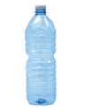
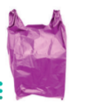

Slide 35
لنطبق معًا
تدريب 5

Slide 36
ضغط مجلدك الأول

Slide 37
ما الذي يمكنك أن تفعله بالمجلدات؟

Slide 38
طلب منك معلمك إنشاء مجلد وإضافة بعض الملفات فيه عن برنامج الرياض الخضراء وللقيام بذلك، عليك فعل ما يلى:

Slide 39
أنشئ مجلدًا باسم "مشروع" واحفظه في مجلد المستندات.
أنشئ ملف مايكروسوفت وورد داخل هذا المجلد يتضمن النص التالي:

Slide 40
ويتضمن برنامج "الرياض الخضراء" زراعة أكثر من 7.5 مليون شجرة في جميع أنحاء العاصمة، بما يشمل الحدائق العامة وحدائق الأحياء، والمتنزهات ، والمساجد، والمدارس، وشبكة الشوارع، ومواقع أخرى في المدينة.

Slide 41
قم بحفظ هذا الملف النصي باسم "برنامج الرياض الخضراء" داخل المجلد "مشروع".
قم بإنشاء مستند نصي جديد بحيث يتضمن الفقرة التالية:
استخدام 72 نوعًا من الأشجار المحلية والملائمة مع بيئة مدينة الرياض

Slide 42
قم بحفظ هذا الملف النصي باسم "أنواع الأشجار" داخل المجلد "مشروع".
في مجلد المستندات صورتان مرتبطتان بمشروع الرياض الخضراء. ابحث عنهما وانقلهما إلى مجلد "مشروع".

Slide 43
قم بضغط المجلد "مشروع" وقم بتسمية المجلد الجديد "مشروع_مضغوط".

Slide 44
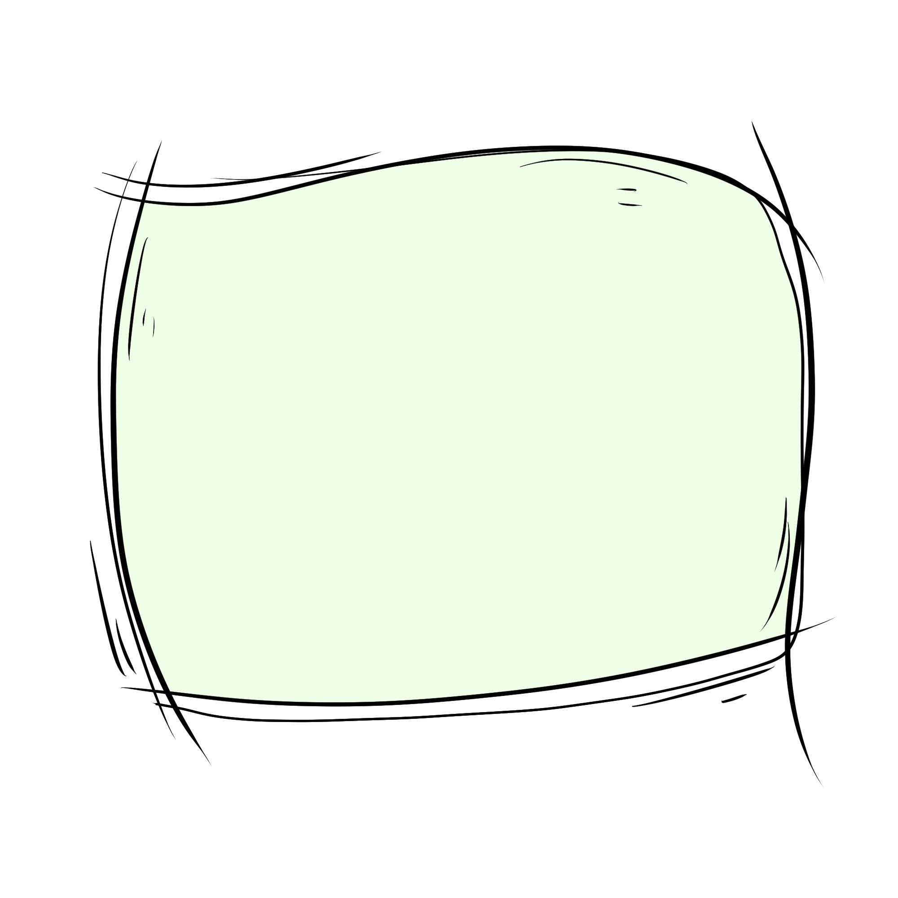
توفير المساحة
أجب عن الأسئلة التالية:
كم عدد الملفات الموجودة في مجلد "مشروع"؟
2

Slide 45
توفير المساحة
أجب عن الأسئلة التالية:
كم عدد الملفات الموجودة في مجلد "مشروع_ مضغوط"؟
2

Slide 46
توفير المساحة
أجب عن الأسئلة التالية:
ما حجم المجلد غير المضغوط؟
....

Slide 47
توفير المساحة
أجب عن الأسئلة التالية:
ما حجم المجلد المضغوط؟
....

Slide 48
توفير المساحة
أجب عن الأسئلة التالية:
ماذا تلاحظ؟
....

Slide 49
افتح مجلد مشروع واملأ الجدول التالي
اسم الملف | نوع الملف | الحجم | تاريخ الإنشاء | تاريخ التعديل

Slide 50
افتح المجلد المضغوط "مشروع- مضغوط" وأملأ الجدول التالي:
اسم الملف | نوع الملف | الحجم | الحجم المضغوط

Slide 51
احذف الآن المجلدين: مشروع و مشروع_مضغوط
فتح سلة المحذوفات وقم بما يلي:
استعادة المجلد "مشروع مضغوط"
حذف المجلد " مشروع نهائيًا"

Slide 52
ابحث عن المجلد مشروع_مضغوط وقم بما يلي
استخراج صورة "الأشجار" فقط من المجلد.
نقل الصورة إلى مجلد المستندات.
إعادة تسمية الصورة باسم " أشجاري".
حذف المجلد المضغوط نهائيًا.

Slide 53
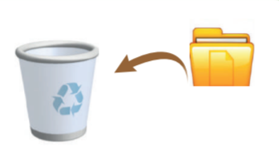

Slide 54
لنطبق معًا
تدريب 6

Slide 55
الملفات المضغوطة

Slide 56
أفتح تطبيق المفكرة واكتب هذه الفقرة.

Slide 57
بدأ البشر باستخدام الجمال منذ ما يزيد على 5000 عام في التنقل وحمل الأمتعة، بالإضافة لاتخاذهم إياها مصدرًا للغذاء. كما استخدمت الجمال بوصفها حيوانات أليفة في أفريقيا وأسيا وكذلك أستراليا منذ بداية القرن التاسع عشر.

Slide 58
عندما تكون جاهزا احفظ عملك
انتقل إلى عرض تفصيلي واكتب حجم الملف.

Slide 59
اضغط الملف الذي قمت بإنشائه واكتب الحجم الجديد للملف المضغوط والنسبة المئوية للضغط.

Slide 60
افتح برنامج الرسام وارسم جملًا.

Slide 61
احفظ عملك
انتقل إلى عرض تفصيلي واكتب حجم الملف.

Slide 62
اضغط الملف الذي قمت بإنشائه واكتب الحجم الجديد للملف المضغوط والنسبة المئوية للضغط.

Slide 63
هل تستطيع رؤية الاختلافات في الضغط؟
احذف الملفات من حاسبك بشكل نهائي

